Slide 1
Stavba květu Rostliny jednodomé a dvoudomé Opylení Oplození

Slide 2
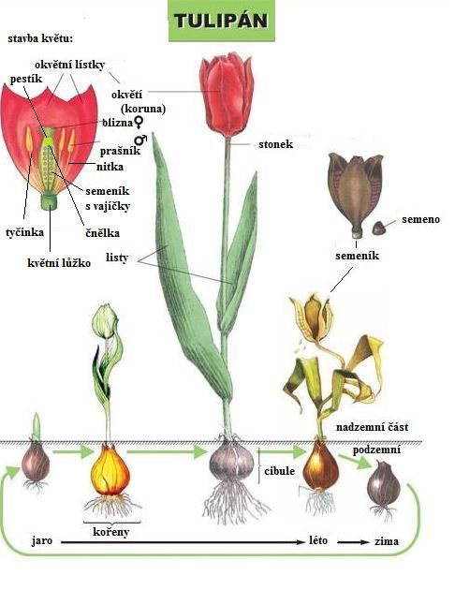
Stavba květu

Slide 3
Stavba květu

Slide 4
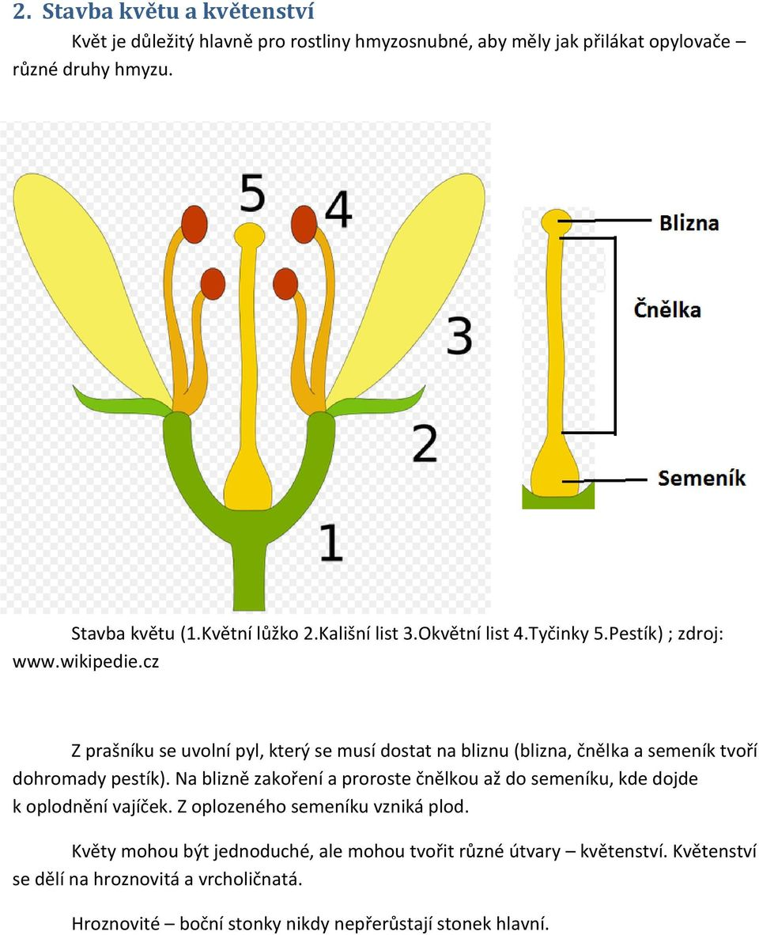
Stavba květu

Slide 5
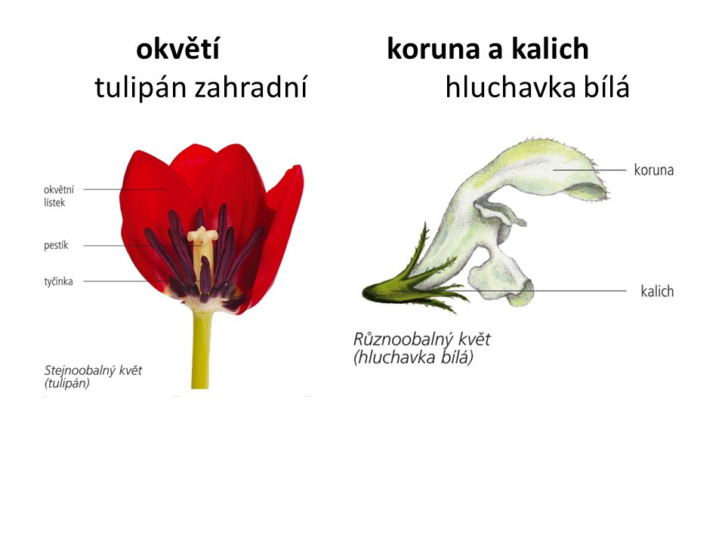
Stavba květu

Slide 6
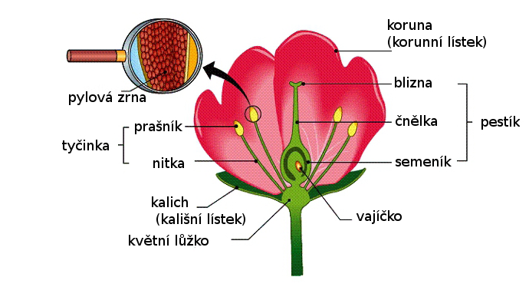
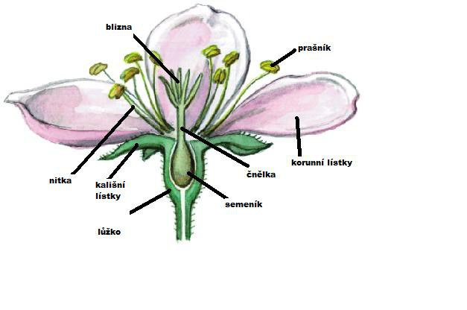
Stavba květu

Slide 7
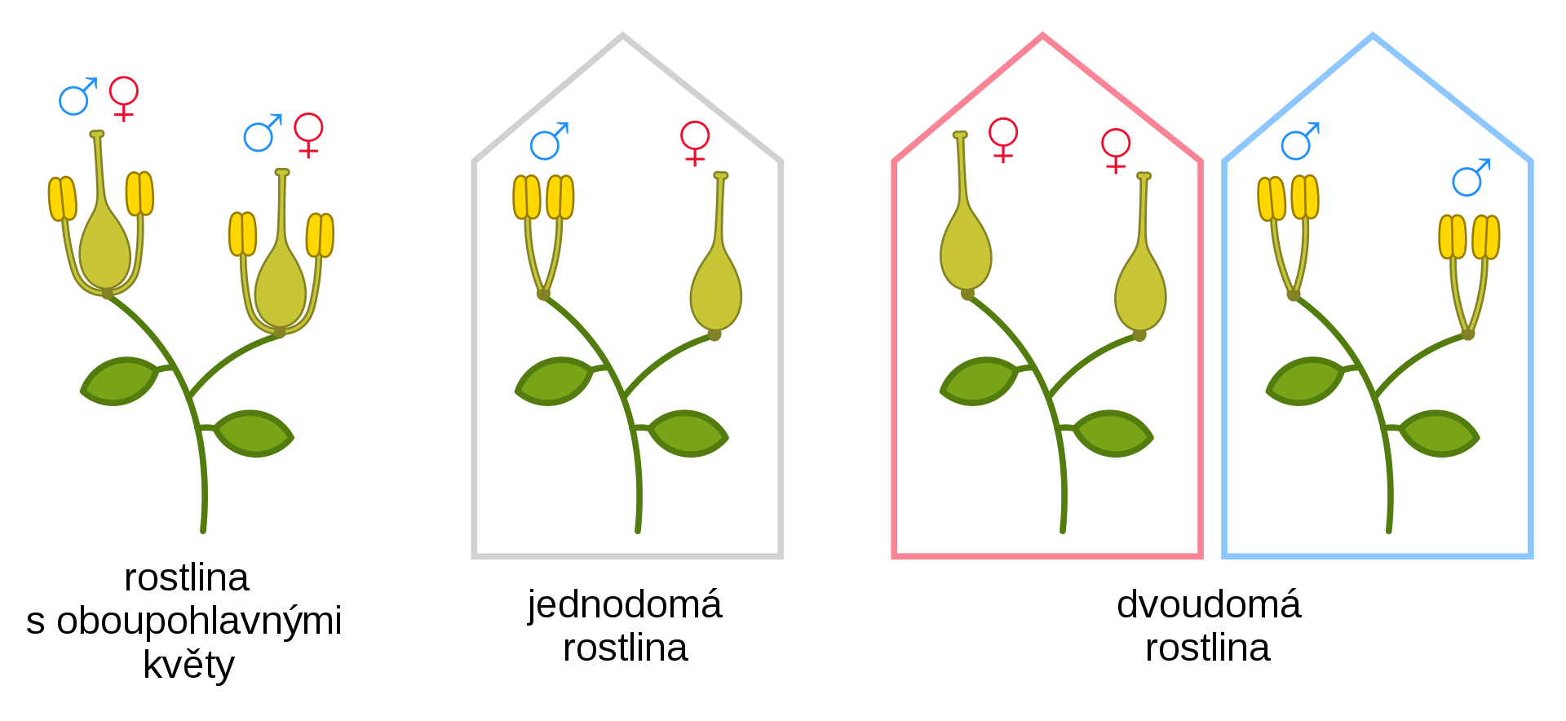
Rostliny jednodomé a dvoudomé

Slide 8
Rostliny jednodomé a dvoudomé
Jednodomost je termín, který označuje rostliny, jejíž každý jedinec vytváří jak samčí tak i samičí květy na témže jedinci.
Dvoudomost je vlastnost rostlin, kdy jednotlivá rostlina vytváří buď pouze samčí, nebo pouze samičí květy. K oplození je tedy třeba, aby byl pyl z jedné (samčí) rostliny, jejíž květy mají pouze tyčinky, přenesen na druhou (samičí), jejíž květy mají výhradně pestíky.

Slide 9
Rostliny jednodomé a dvoudomé
Na úterý:
ÚKOL 1 - Zjistěte, které rostliny patří mezi jednodomé a které mezi dvoudomé. Po třech rostlinách z jedné i druhé skupiny vyfotografuj a umísti do prezentace.
ÚKOL 2 - Rostliny a stromy, které patří do zahrady v páru – přečtěte si článek a napište 3 myšlenky, které rozebírá.
https://www.novinky.cz/bydleni/zahrada/clanek/rostliny-a-stromy-ktere-patri-do-zahrady-v-paru-279741
Na čtvrtek:
ÚKOL 3 – na čtvrteční hodinu si připrav kvetoucí tulipán, čtvrtku papíru, malý ostrý nůž a tužku, budeme mít laborku.
Charakteristika květů/rostlin jednodomých, dvoudomých a oboupohlavných
https://www.sci.muni.cz/ptacek/AFH-vypracovane-otazky/02CharaktKvetuRosJednodDvoudOboupCibulka.htm

Slide 10
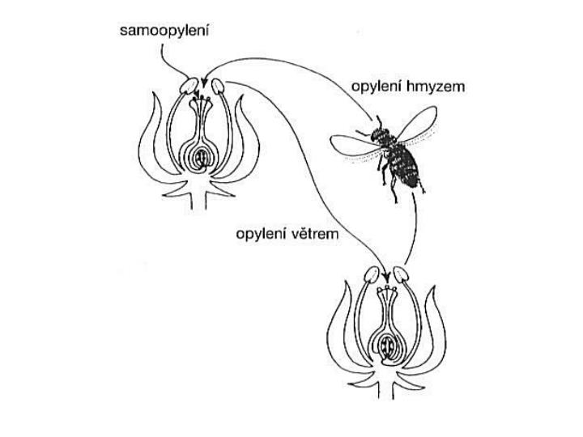
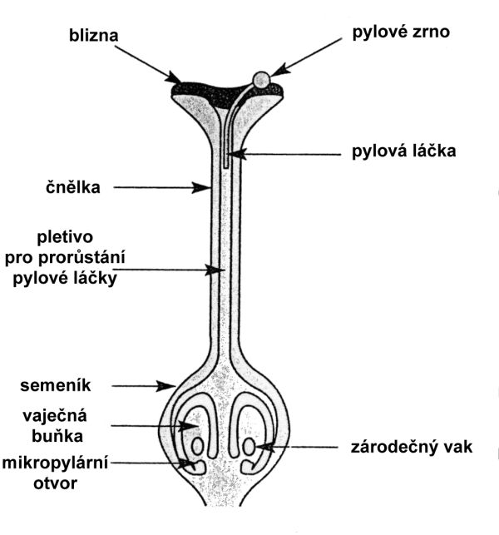
Opylení

Slide 11
Opylení
OPYLENÍ je děj, při kterém se samčí rostlinné buňky (pyl) přenášejí na samičí orgány květu (blizna). Opylení je nutný předpoklad k tomu, aby mohlo později vzniknout semeno. U krytosemenných rostlin je pyl přenášen na bliznu a nikoliv přímo na vajíčko jako u nahosemenných rostlin. Zralé pylové zrno je tvořeno větší buňkou vegetativní a menší generativní. Ta se později rozdělí na dvě buňky spermatické. https://cs.wikipedia.org/wiki/Opylen%C3%AD
MECHANISMUS OPYLENÍ - Opylení nejčastěji zprostředkovává:
vítr (větrosprašnost)
voda (hydrogamie)
Opylovač
hmyz (hmyzosprašnost)
jiný živočich
SAMOSPRAŠNOST A CIZOSPRAŠNOST
Rostliny jsou buď samosprašné, to znamená, že se opylují vlastním pylem.
Rostliny cizosprašné, které se opylují pylem jiné rostliny téhož druhu

Slide 12
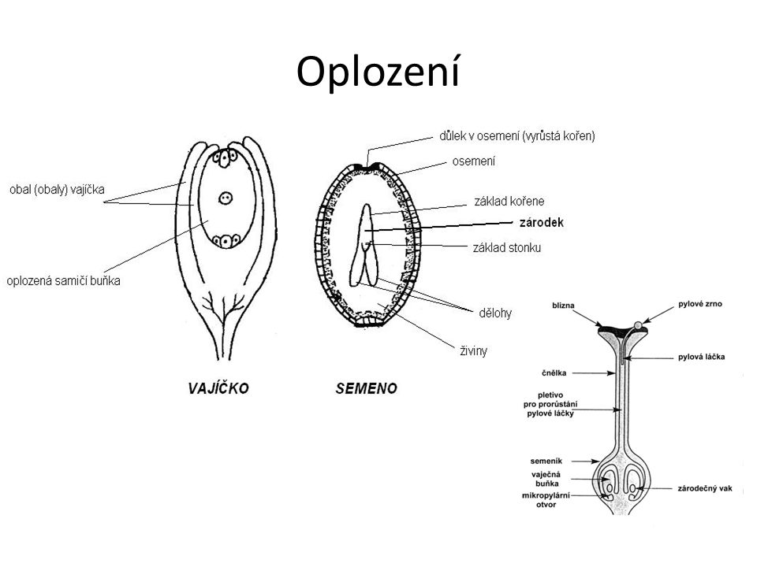
Oplození
Semeník - https://cs.wikipedia.org/wiki/Semen%C3%ADk

Slide 13
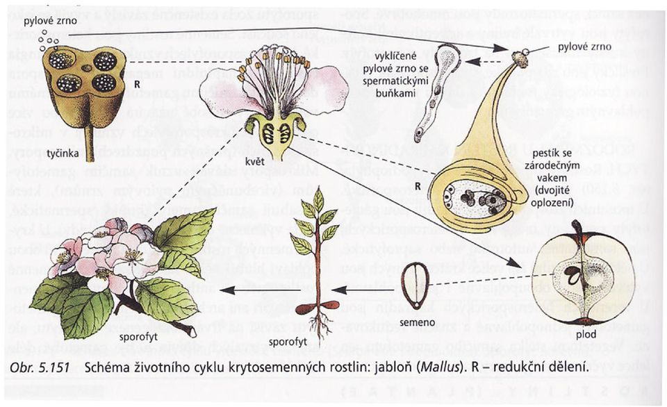
Oplození

Slide 14
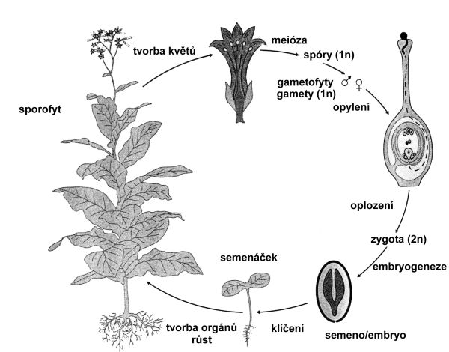
Oplození

Slide 15
Úkoly
Na úterý:
ÚKOL 1 - Zjistěte, které rostliny patří mezi jednodomé a které mezi dvoudomé. Po třech rostlinách z jedné i druhé skupiny vyfotografuj a umísti do prezentace.
ÚKOL 2 - Rostliny a stromy, které patří do zahrady v páru – přečtěte si článek a napište 3 myšlenky, které rozebírá.
https://www.novinky.cz/bydleni/zahrada/clanek/rostliny-a-stromy-ktere-patri-do-zahrady-v-paru-279741
Na čtvrtek:
ÚKOL 3 – na čtvrteční hodinu si připrav kvetoucí tulipán,
čtvrtku papíru, malý ostrý nůž a tužku, budeme mít laborku.

